Slide 1

NÁZEV: VY_32_INOVACE_13_Přísloví
NÁZEV ŠKOLY: ZŠ a MŠ Čestlice
AUTOR:
TEMA:
ČÍSLO PROJEKTU:

Slide 2
ANOTACE
Materiál slouží k použití na interaktivní tabuli
Český jazyk- literární výchova-Přísloví
Pro 3.-5.ročník ZŠ
Seznámení, význam, přísloví v jiných zemích, řazení k obrázkům, opakování
Výklad, prezentace, opakování

Slide 3
Přísloví
Přísloví patří mezi lidovou slovesnost.
Ukazovalo především na
morální a lidské hodnoty.
Smyslem přísloví je tedy morální
ponaučení, výstraha či pokárání.

Slide 4
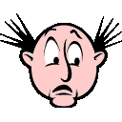

Známá přísloví
Jablko nepadá daleko od stromu.
…..Hančina maminka je zpěvačka, Hanka také krásně zpívá….
Kdo se bojí,
nesmí do lesa.
……chceš-li překonat nějaké překážky, nástrahy, musíš to zkusit, musíš překonat strach….

Slide 5
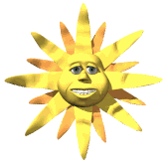


Česká přísloví
Zkus vysvětlit, co znamenají tato přísloví.
Kam nechodí slunce, tam chodí lékař.
Kam vítr, tam plášť.

Slide 6
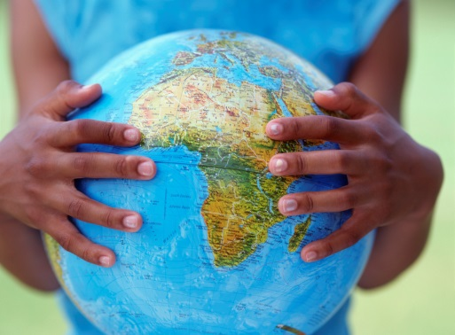

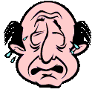

Přísloví z jiných zemí
Rána, kterou zasadil přítel, se nehojí.- z Afriky
Chatrč ze slámy, v níž se lidé smějí, má větší
cenu než palác, ve kterém lidé pláčí.- z Číny

Slide 7



Ke kterému přísloví, patří obrázky?
Pýcha ……………..
Bez práce ……..
Dvakrát měř ……..
……………..
Kdo jinému jámu ……..

Slide 8
Opakujeme
Co je lidová slovesnost?
Co je ponaučení?
Ve kterém literárním žánru se setkáváme s ponaučením?
Vyber přísloví:
Aprílové počasí jsou časy a nečasy.
Leze, leze po železe, nedá pokoj, až tam vleze.
Žili, byli král a královna…..
Komu není rady ,tomu není pomoci.
V době, kdy Libuše a Přemysl začali řídit českou zem…

Slide 9
Použité zdroje
WWW.OFFICE.MICROSOFT.COM

